Slide 1
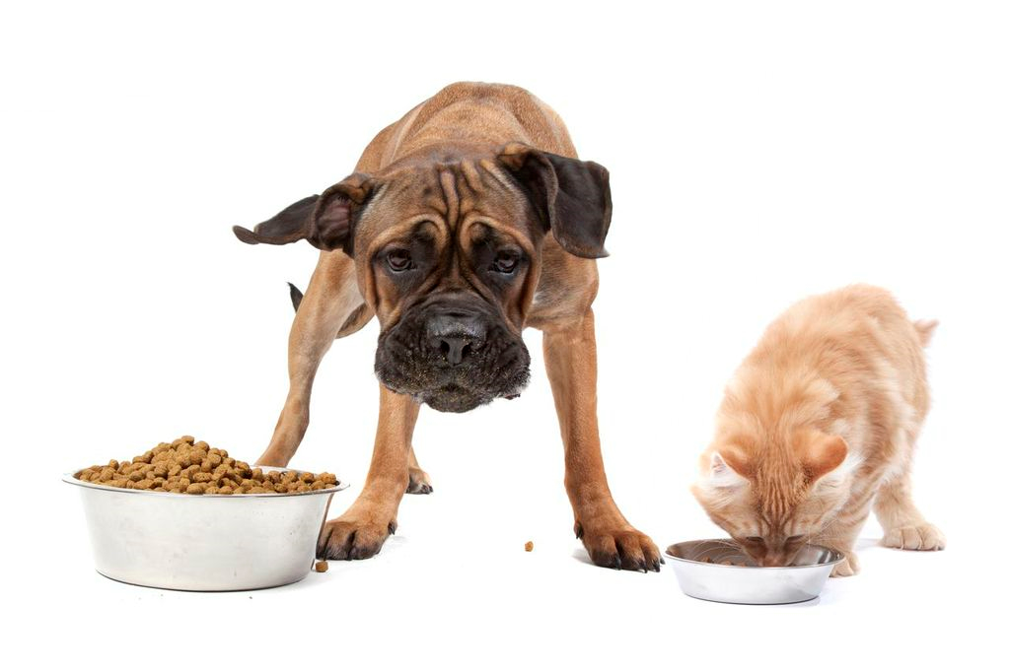
Les 4
Voeren en verzorgen
Voer en water

Slide 2
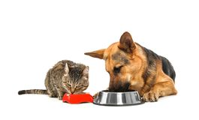
Hoeveelheid voer en water
Als je een hond of kat gaat voeren moet je weten hoeveel het dier nodig heeft.

Slide 3
Afhankelijk van:
Diersoort Prestaties
Ras Omgevingstemperatuur
Leeftijd
Geslacht
Gewicht
Het overige voerrantsoen
Kwaliteit van voer
Conditie van dier

Slide 4
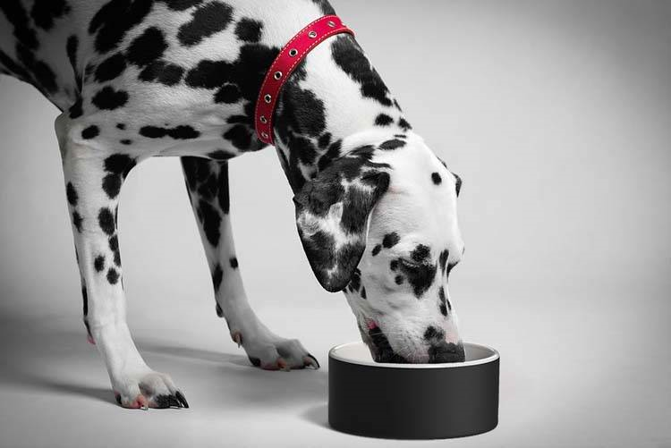
Vocht/water
De juiste hoeveelheid voer is belangrijk maar de hoeveelheid vocht is ook belangrijk
Water is onmisbaar

Slide 5
Hoeveel water?
Hond 60-65 ml per kg lichaamsgewicht
Kat 40-60 ml per kg lichaamsgewicht
Belangrijk om te weten of een dier genoeg drinkt!
Teveel drinken is een aanwijzing voor gezondheidsproblemen

Slide 6
Basis behoefte
De energie die een dier nodig heeft.
Onderhoudsvoer
Als een dier meer energie verbruikt dan moet je een dier ook meer voeren, anders…………………………
Onderhoudsvoer plus extra voor energie

Slide 7
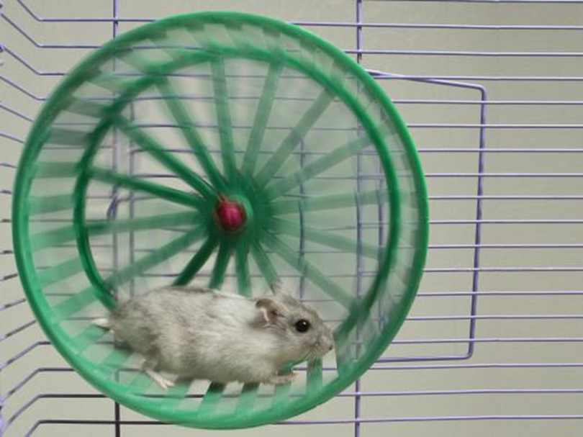
Extra energie nodig
Groei
Productie van melk
Zogen van jongen
Arbeid
Dieren die drachtig zijn
Flushing
Algehele conditie
Omgeving temperatuur

Slide 8
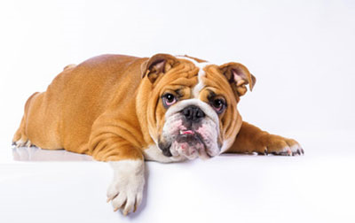
Actief of niet…………..

Slide 9
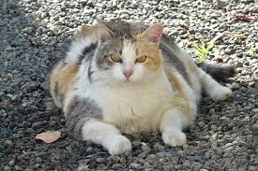
De conditie

Slide 10
Rantsoen berekenen
Beperkt of onbeperkt voeren
Honden en katten voer je beperkt
(Extra snoepjes en koekjes zijn ook voeding)
Snelle globale berekening:
Kleine rassen 2% van het ideale lichaamsgewicht
Midden rassen 1,5 tot 1% van het ideale lichaamsgewicht
Grote rassen 1 % van het ideale lichaamsgewicht

Slide 11
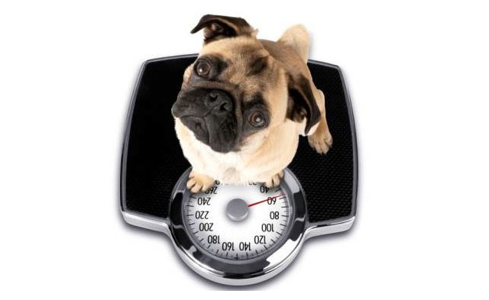
Controle
De hond of kat monitoren
Het gewicht meten. Elke maand het dier wegen
Eventueel voergift bijstellen

Slide 12
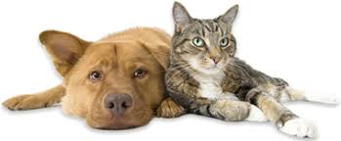
opdracht
Hoeveel water en voer heeft een grote hond met een ideaal gewicht van 40 kg nodig?
En een kat van 7 kg?

